Slide 1
בניית מערכת לשנים ג'-ד'

Slide 2
דברים חשובים לדעת לפני תחילת התהליך
כדי לבנות מערכת עליך להסדיר את תשלום שכר הלימוד לשנה"ל תשפ"ה
סדר ההרשמה: תתבצע הגרלה, ע"י מרכז המחשבים, כך שהראשונים לבחור השנה יהיו האחרונים בשנה ד' ולהיפך.
חובות לימודיים קודמים: עליכם לשבץ את הקורסים בהם קבלתם ציון שלילי בזמן בניית המערכת. קורסים אלה יופיעו במסך השיבוץ למערכת.
במידה ויש התנגשות עם קורסי שנה ג', עליכם לפנות במייל אל קטיה/מירה/מאיה

Slide 3
קורסי אנגלית
חובה להגיע לרמת פטור כדי להשתבץ לסמינריון
לא ניתן לעלות לשנה ד' ללא הגעה לרמת פטור
על פי הנחיות המל"ג:
המתקבלים ללימודים ברמת מתקדמים ב' ילמדו שו"ת אחד באנגלית
המתקבלים ברמת פטור ילמדו שני שו"תים באנגלית
המתקבלים ברמת טרום בסיסי /בסיסי / מתקדמים א' אינם חייבים בלימוד שו"תים באנגלית, אולם הם חייבים ללמוד עד לקבלת פטור
אנו ממליצים מאוד ללמוד את קורסי האנגלית בסמסטר הקיץ הקרוב

Slide 4
הנחיות ראשוניות לבניית מערכת שעות לשנה ג'
במהלך חודש אוגוסט 2024 תקבלו מייל אישי בנושא "מועד בניית מערכת השעות"
במייל זה יצוין תאריך וטווח שעות בהן תוכלו להיכנס למערכת המידע ולבנות באופן אישי את המערכת שלכם
בסוף יום השיבוץ שנקבע לך באופן אישי, תוכלו, בנוסף לשעות הבוקר, החל מהשעה 16:00 ועד ל 08:00 למחרת לבצע שינויים בבחירות על בסיס מקום פנוי.
ברגע שסטודנט שיבץ עצמו למכסת הקורסים הנדרשת – ב"יתרה לרישום" תראו: 0

Slide 5
שנה ג'
קורסי בחירה
קורסי חובה

Slide 6
קורסי החובה - ישובצו באופן אוטומטי
התנסות בהוראה בחינוך העל יסודי | 6 ש"ש
מתודיקה- תכנון לימודים | 1 ש"ש
לימודי מגמה | 4 - 5 ש"ש
תכנון אימון והדרכה בחדר הכושר | 3 ש"ש
יסודות מדעיים בכושר גופני | 1.5 ש"ש
מדידה והערכה | 1 ש"ש
פסיכולוגיה של הספורט | 1 ש"ש
מיומנות תנועה: תחום לא תחרותי (טניס, יוגה, פילאטיס ועוד; כבר בחרתם) קידום פעילות גופנית ובריאות – קורס מקוון | 1 ש"ש 1 ש"ש
תזונה ופעילות גופנית | 1 ש"ש
פציעות ספורט | 0.5 ש"ש

Slide 7
קורסי בחירה
פירוט הקורסים יופיע בחוברת הדיגיטלית שתפורסם במהלך חודש אוגוסט.
על כל סטודנט לבחור קורסים לפי 4 הקטגוריות הבאות:
1. סוגית לבחירה במדעים - 1 ש"ש (מתוך 3 קורסים אפשריים)
2. סמינריון בחנ"ג - 2 ש"ש
כתיבת עבודה אישית בהנחית מרצה מומחה בתחום הדעת הנבחר והנלמד.
מן התקנון:
חובה להגיע לרמת פטור באנגלית טרם הרישום לסמינריון
חובת הגשת העבודה - עד היום האחרון בסמסטר בו נלמד הקורס
המרצה בקורס רשאי (בהחלט לא חייב) לתת הארכה נוספת של עד חצי שנה
סטודנט שלא הגיש את העבודה במועד שאושר יחויב ללמוד סמינריון בנושא אחר ועם מרצה אחר
רישום לסמינריון נוסף יחויב בתשלום
הסמינריון הראשון יילמד בתחום החינוך הגופני

Slide 8
קורסי בחירה (המשך)
3. סוגיות לבחירה (שו"ת עיוני) - 2 ש"ש מתוך 5 ש"ש סה"כ במהלך התואר
לפחות 2 שו"תים עיוניים בשנה ג' ו- 3 בשנה ד'.
על מנת להיות זכאי להיכלל ברשימת מצטיינים בלימודים חובה ללמוד 2 שו"תים בשנה ג'.
* שו"תים באנגלית כלולים במסגרת ה 5 ש"ש (לבעלי פטור באנגלית).
4. סוגיות לבחירה (מעשי – כולל אפשרות לקורסים עיוניים במקום) - 4 ש"ש
קורסי מדריכים/מאמנים
המשתתפים בנבחרות אס"א במשך שנתיים, או מילואימניקים, או "פעילים חברתית" זכאים ל-1 ש"ש מעשי.
* לא ניתן לקבל קרדיט כפול עבור אס"א וגם עבור מעורבות חברתית.
מכסת הלומדים בקורסים מוגבלת – יש להכין חלופות!

Slide 9
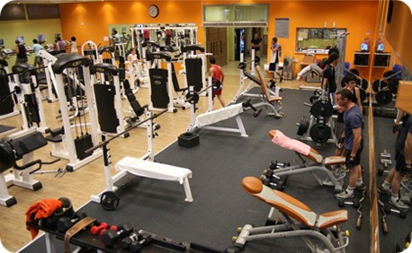
תעודת מדריך חדר כושר (חד"כ)
תנאי מקדים לקבלת תעודת מדריך חד"כ הוא אישור השתתפות פעילה בחדר כושר למשך שנה לפני תחילת הקורס. אחרת יקבל הסטודנט קרדיט אקדמי בלבד.
כדי לקבל תעודת מדריך חד"כ יש ללמוד את הקורסים הבאים:
יסודות מדעיים בכושר גופני 1.5 ש"ש (נלמד בסמסטר א' בלבד)
תכנון אימון והדרכה בחדר הכושר 3 ש"ש- יש לקבל ציון 70 לפחות
תעודת מגיש עזרה ראשונה (בהיקף של 44 שעות)
קורס "עזרה ראשונה" דרך המרכז האקדמי לוינסקי- וינגייט בלבד!
40%
60%
}ציון 70 נק' לפחות

Slide 10
תעודת מדריך חדר כושר (חד"כ)
תנאים נוספים על מנת לקבל תעודת חד"כ:
יש לקבל ציון עובר (55 ומעלה) במקצועות הבאים:
אנטומיה
אנטומיה יישומית
ביומכניקה
מבוא לפיזיולוגיה
פיזיולוגיה של המאמץ
תזונה ופעילות גופנית
קידום פ"ג ובריאות – קורס מקוון
פציעות ספורט – קורס מקוון

Slide 11
פטור מקורס תכנון ואימון בחדר הכושר
בעלי תעודת מדריך חדר כושר מהעבר, חייבים להציג את התעודה ולמלא בקשה לפטור.
חובה להשלים 3 ש"ש מעשי (בנוסף ל-4 ש"ש מעשי)
טופס הבקשה לפטור נמצא באתר המרכז האקדמי.
יש למלא ולשלוח לרכזת בית הספר לחינוך גופני, במייל בצירוף התעודה : sechmsc@l-w.ac.il
קישור לטופס: מידע לסטודנטים בתואר ראשון בחינוך גופני (wincol.ac.il)

Slide 12
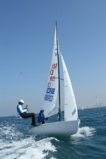
מגמות
חינוך גופני לגיל הרך
לימודי יציבה ופעילות גופנית משקמת
ניהול בספורט
חינוך מיוחד ותרפיה בספורט
פעילות גופנית ובריאות בגיל המבוגר
פעילות גופנית לשיקום הלב
חינוך וספורט ימי (בתוספת תשלום ייחודי)

Slide 13
שיבוץ קורסים מעשיים מעל למכסה הנדרשת
סטודנטים המעוניינים להוסיף קורסים מעשיים יוכלו בזמן הרישום להתקשר למירה/קטיה/מאיה ולבקש שיבוץ מיוחד.
עלות: כל 1 ש"ש נוסף = 250 ₪.
בקורסים בהם ישנה עלות ייחודית (למשל "מדריך פילאטיס מזרן" שעלותו 3,250 ₪) לא תגבה עלות נוספת.
כל שיבוץ מיוחד יתבצע על בסיס מקום פנוי.

Slide 14
קורסים משובצים במערכת | שנה ד'
התנסות בהוראה | היבטים חברתיים
מתודיקה | סמינריון בחינוך
לימודי מגמה | סדנת סטאז' / סוגיות בחקר הורה
מדידה והערכה | סוגיות בחירה (עיוני) – 3 ש"ש
יסודות מדעיים בכש"ג
פסיכולוגיה של הספורט
תזונה ופעילות גופנית
תכנון אימון והדרכה בחדר הכושר + פציעות ספורט
מיומנויות תנועה: תחום לא תחרותי
קידום פעילות גופנית ובריאות –קורס מקוון
בחירה
סוגיות בחירה במדעים
סמינריון בחנ"ג
סוגיות בחירה (עיוני) – 2 ש"ש
סוגיות בחירה (מעשי/עיוני) – 4 ש"ש
עזרה ראשונה בהיקף של 44 שעות בקמפוס בלבד!
ביטחון, בטיחות וזהירות בדרכים – קורס מקוון
סיכום סך הקורסים הנדרשים לסיום לימודי התואר הראשון
לידיעתכם,
בתחילת שנה"ל תשפ"ה ניתן להוסיף, על פי דרישה אישית, שו"תים עיוניים במסגרת ה 5 ש"ש מהמכסה הכללית

Slide 15
ימי הלימוד בשנה ג'
אנו עושים כל מאמץ בשנה ג' לפרוס את ימי הלימוד על פני 4 ימים.
בשנה ד' לפי אילוצי המערכת בדרך כלל יומיים.
בימים ראשון או רביעי תשובצו לקורסי חובה
יום ראשון | יום שני | יום שלישי | יום רביעי | יום חמישי | יום שישי
* | יום הוראה | מתודיקה | * | לימודי מגמה | קורסי מאמנים

Slide 16
אישור למסיימי שנה ג'
סטודנט שסיים 80% ממכסת השעות בשנים א'-ג', זכאי לקבל אישור על כך. אישור זה מאפשר לו להתחיל את שנת הסטאז' בשנה ד'.
במסגרת ה- 80%, חובה לקבל ציונים חיוביים במתודיקה (שנים ב' ו-ג'), התנסות מעשית בהוראה (שנים ב' ו-ג'), עזרה ראשונה (44 שעות), ביטחון ובטיחות וזהירות בדרכים ובכל המקצועות המעשיים (בשנים א'–ג').
הסבר על אישור 80% וכן פירוט הקורסים הנדרשים לקבלו נמצא במערכת המידע תחת אישור וטפסים.
האישור ניתן החל מסוף שנה ג' ועד סיום שנה ד' בלבד!

Slide 17
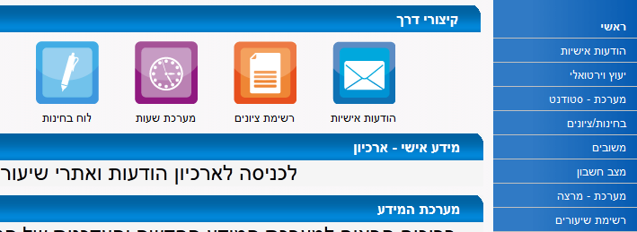
הדרכה מעשית לבניית מערכת דרך מערכת המידע

Slide 18
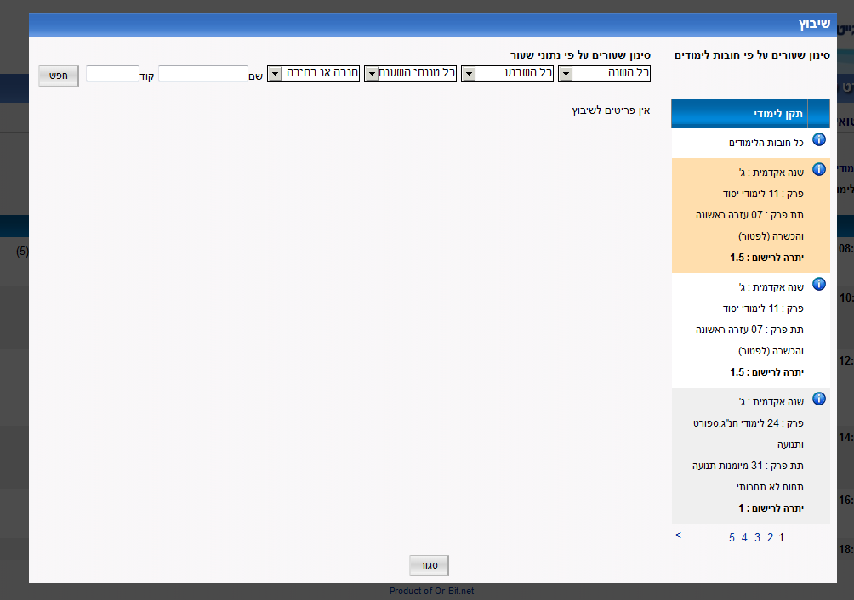
בניית מערכת דרך מערכת המידע

Slide 19
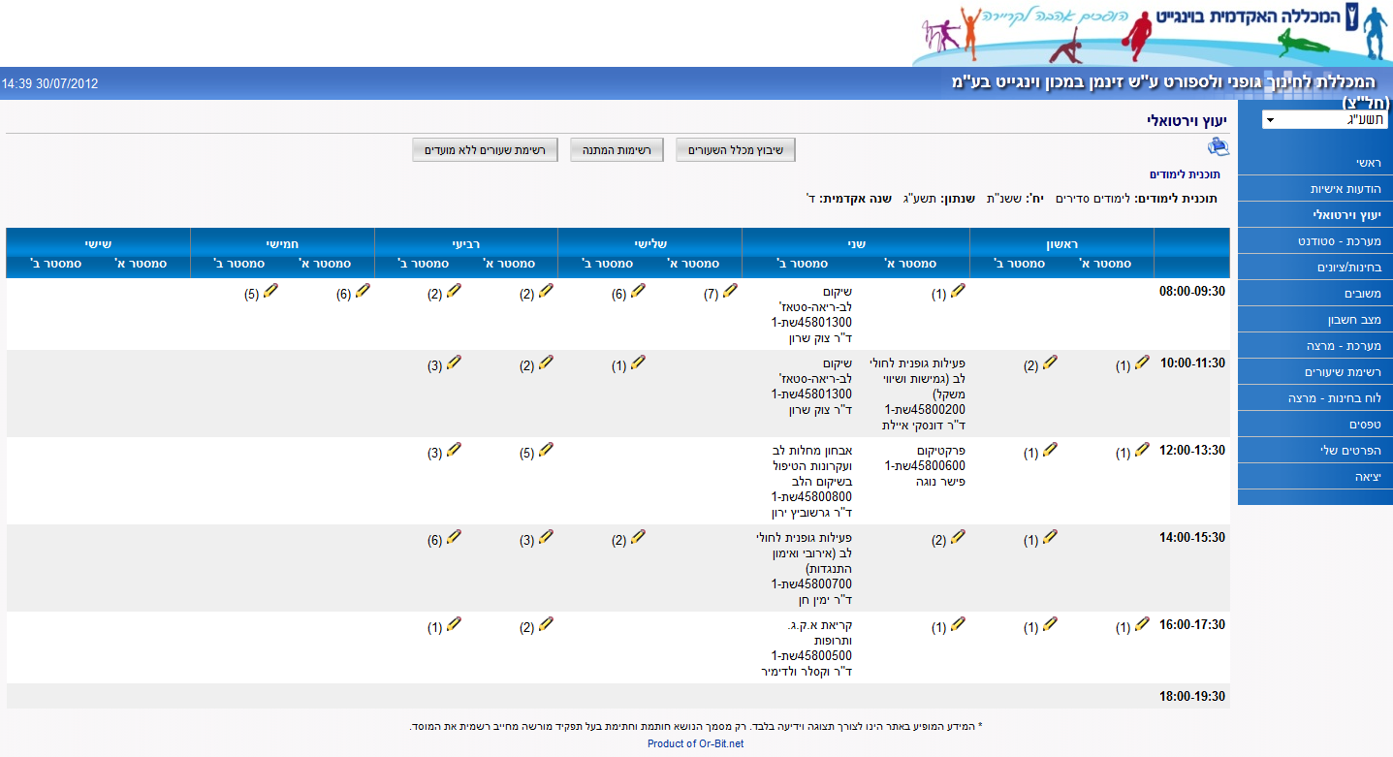
בניית מערכת דרך מערכת המידע

Slide 20
בהצלחה!

